Slide 1
第3章 Android生命周期与通信
——《基于Android Studio的应用程序开发教程》

Slide 2

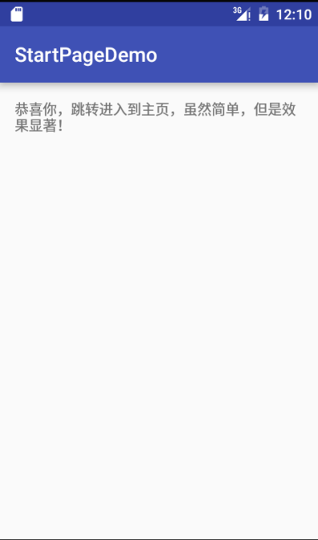
项目导学
启动页虽然简单，但是都是经过精挑细选来表达自己的设计和品牌。开发人员可以将充满情感或故事的启动页放于应用程序启动之前，同时启动页也提供了充分的时间，让应用程序进行系统资源加载和准备。
想要完成该案例，读者只需要对Intent进行合理的启动，当然只有掌握了回调函数的知识，才能了解Intent该在何处进行使用。

Slide 3
内容安排
生命周期
概述
Activity生命周期的方法
LogCat
Android组件间的通信
Intent对象
Intent过滤器
Intent传递数据
获取Activity返回值
项目实现——启动页

Slide 4
生命周期——概述
生命周期，顾名思义，即是从开始到结束的过程，应用于Android应用程序的组件中，从而为其赋予生命。
开发人员可以根据Android各组件生命的起始，设置它应完成的使命：在生命开始，进行界面初始化工作；在生命即将结束，进行资源释放和销毁等工作。
本章以Activity组件为例，说明Android系统如何管理程序组件的生命周期

Slide 5
生命周期——概述
在同一个时间只能有一个活动的应用程序对用户可见。由于手机内存有限，每多执行一个应用程序，就会多消耗一部分系统可用的内存，程序运行的越多内存消耗就越大，系统运行就越慢，甚至不稳定，导致用户体验越来越糟糕。
为了解决这个问题，提高手机内存的利用率，Android系统主动管理资源，完成对系统资源的调度工作。

Slide 6
生命周期——概述
进程：把进程划分为5种不同重要程度的等级。
前台进程：目前显示在屏幕上正和用户交互的进程
可见进程：可以被用户看见，只是目前不是最上层界面
服务进程：一个包含已启动服务的进程就是服务进程
后台进程：不包含任何已经启动的服务，而且没有任何用户可见的Activity的进程
空进程：不包含任何活跃组件的进程
线程
一个进程中，可以有一个或多个线程。

Slide 7
内容安排
生命周期
概述
Activity生命周期的方法
LogCat
Android组件间的通信
Intent对象
Intent过滤器
Intent传递数据
获取Activity返回值
项目实现——启动页

Slide 8
Activity生命周期的方法
Android操作系统跟踪所有运行的Activity对象，将这些对象统一放进一个Activity栈中。
当一个新的Activity启动时，处于栈顶的Activity将暂停，而这个新的Activity将被放入栈顶。
当用户按下返回 键的时候 ，当前Activity 出栈，而前一个恢复为当前运行的Activity。
栈中只会进行压入或弹出操作。

Slide 9
Activity生命周期的方法
一个Activity从启动到销毁，会经历多种状态，而且状态之间会进行转化。这些状态主要包括：
（1）活动状态。
（2）非活动状态。
（3）暂停状态。
（4）停止状态。
随着Activity状态的不断变化，Android系统会调用不同的事件回调函数，开发人员在回调函数中添加代码，就可以在Activity状态变化时完成适当的工作。

Slide 10
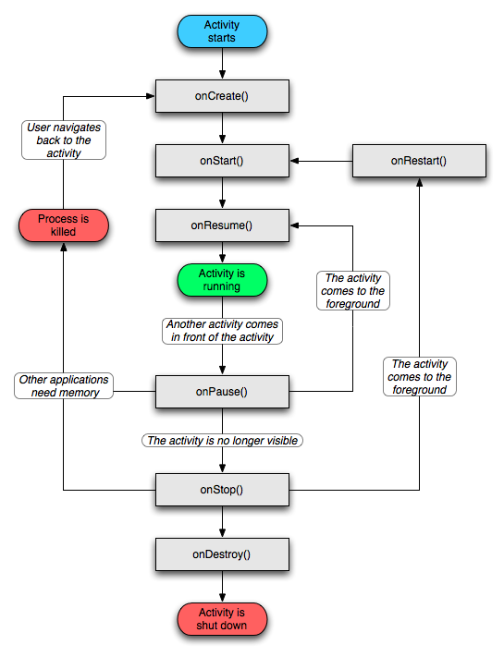
Activity生命周期的方法
全生命周期
可视生命周期
前台生命周期

Slide 11
Activity生命周期的方法
方法 | 描述 | 下一个
onCreate() | 在Activity第一启动时调用，你可以在这个方法中初始化数据，设置静态变量，创建客户视图，绑定控件数据等。这个方法入参 为一个捆绑包含了之前状态的对象。随后总是调用onStart方法。 | onStart()
onRestart() | Activity已经停止之后会被调用，仅仅发生在之前启动过的Activity上。随后总是调用onStart方法。 | onStart()
onStart() | 当Activity对用户可见时调用，随后有可能执行2个方法：如果当前Activity展现到前端，用户获取输入焦点，则调用onResume；如果对其进行隐藏，则调用onStop方法。 | onResume()或 onStop()
onResume() | 在Activity启动并与用户进行交互时调用，此时Activity处于栈的顶部。随后总是调用onPause方法。 | onPause()
onPause() | 在用户打算启动其他Activity时调用，这个方法典型的工作为：提交未保存的数据，停止动画，及停止其他一切消耗CPU的操作。不管应用是否响应速度快，这些都是必须要做的工作，因为下一个Activity将不能恢复，直到这个方法返回为止。 | onResume()或onStop()
onStop() | 当Activity对用户不可见的情况下调用，也许是发生在Activity正在销毁或者其他Activity恢复将其覆盖的情况。如果Activity再次回到前台与用户交互则调用onRestart，如果关闭Activity则调用onDestroy。 | onRestart() 或onDestroy()
onDestory() | 在Activity销毁前调用。 | 无
?
?
?

Slide 12
内容安排
生命周期
概述
Activity生命周期的方法
LogCat
Android组件间的通信
Intent对象
Intent过滤器
Intent传递数据
获取Activity返回值
项目实现——启动页

Slide 13
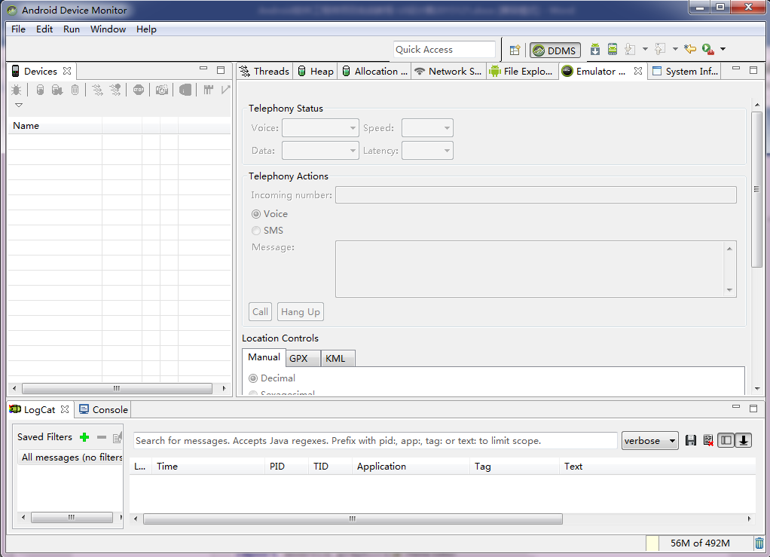
LogCat
开发环境可以检测到语法错误，根据提示，比较容易修改；
但运行时的错误，分析和定位通常就没有那么简单了，尤其是代码量较大，结构比较复杂的应用程序，仅凭直觉是很难达到理想的效果。
Android提供了Logcat工具，帮助开发人员进行错误分析。
Logcat是用来获取系统日志信息的工具，集成于Android开发环境中。在Android Studio中，通过Tools->Android->Android Device Monitor打开。该窗口下方为Logcat和Console 控制台，开发人员可以选择需要追踪的工程，查看详细调试信息。

Slide 14
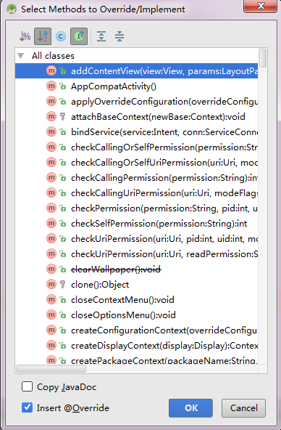
LogCat
【例3-1】为了监测生命周期中各回调函数的调用情况，在Logcat中进行打印输出。
实现步骤：
（1）新建项目：项目名称为ActivityLifeDemo。
（2）找到Activity类（默认为MainActivity）：查看代码
（3）重构回调函数：模仿上述代码，完成其他回调函数。借助于Android Studio工具，在Code->Generate->Override Methods…下，选取需要重载的函数。

Slide 15
LogCat
（4）运行项目：此时程序运行，不会有任何特别的效果。
（5）代码中增加日志输出信息
（6）运行项目：查看运行效果，需要注意，此次项目的运行结果不是在模拟器上，而是在Logcat的输出信息。
Log.i(TAG,"--(1)OnCreate");
Log.i(TAG, "--(2)onStart");
Log.i(TAG,"-- (3)onRestoreInstanceState");
Log.i(TAG, "-- (4)onResume");
Log.i(TAG, "-- (5)onSaveInstanceState");
Log.i(TAG, "-- (6)onRestart");
Log.i(TAG, "-- (7)onPause");
Log.i(TAG, "-- (8)onStop");
Log.i(TAG, "-- (9)onDestroy");

Slide 16
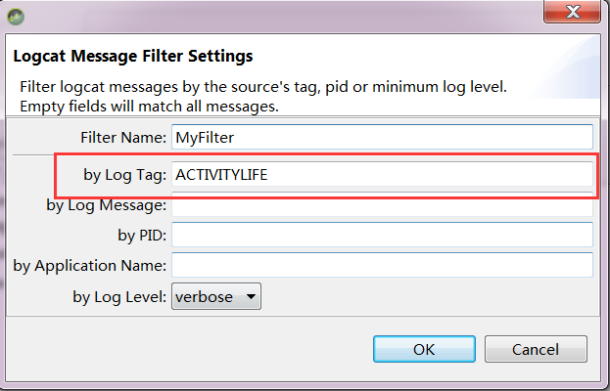
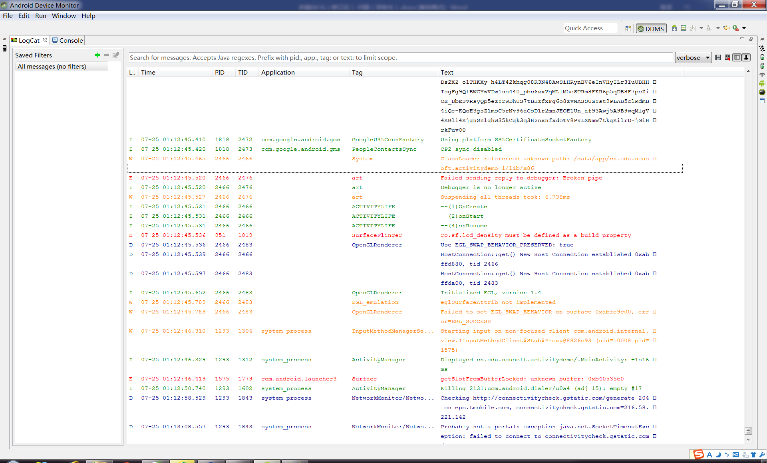
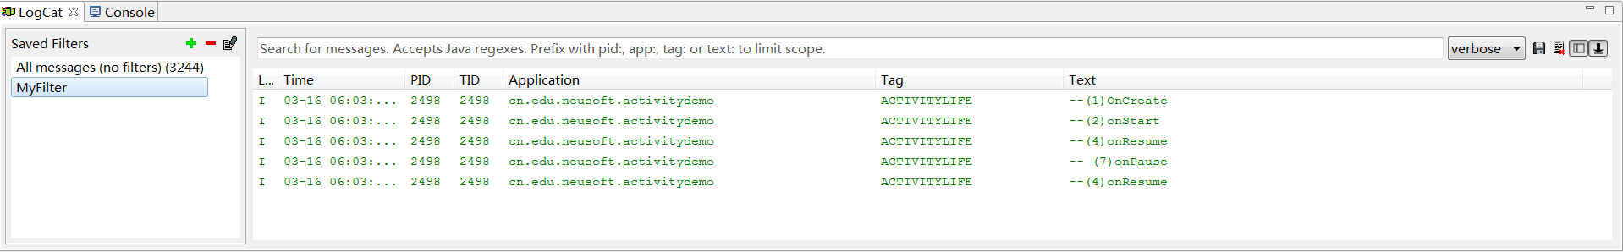
LogCat
结果是否有些混乱？

Slide 17
内容安排
生命周期
概述
Activity生命周期的方法
LogCat
Android组件间的通信
Intent对象
Intent过滤器
Intent传递数据
获取Activity返回值
项目实现——启动页

Slide 18
Intent对象
在实际的App软件中，几乎每个应用都涉及到页面跳转的操作，诸如通信录的联系人列表->联系人详细信息等。这些跳转都是借助于Android的Intent实现的。
Intent，中文意思是“意图，意向”，可以理解为，应用程序要启动另一个组件就需要用到Intent。
Intent负责对应用中一次操作的动作、涉及的数据、附加数据进行描述，Android则根据此Intent的描述，负责找到对应的组件，将 Intent传递给调用的组件，并完成组件的调用。

Slide 19
Intent对象
两个Activity进行通信。根据Activity的启动方式，Intent支持显式启动和隐式启动。
Intent intent = new Intent(MainActivity.this, SubActivity.class); //定义一个Intent
startActivity(intent); //启动Activity
Intent intent=new Intent(Intent.ACTION_VIEW,Uri.parse("content://com.android.contacts/contacts"));
startActivity(intent);

Slide 20
内容安排
生命周期
概述
Activity生命周期的方法
LogCat
Android组件间的通信
Intent对象
Intent过滤器
Intent传递数据
获取Activity返回值
项目实现——启动页

Slide 21
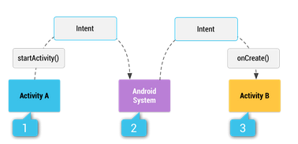
Intent过滤器
当隐式启动时，Android系统则需要通过某种匹配机制，来寻找目标组件。这种匹配机制就是依赖于Android系统中的Intent过滤器（Intent filters）来实现的。

Slide 22
Intent过滤器
Intent过滤器是根据Intent中的动作（action）、类别（category）和数据（data）内容，对目标组件进行匹配和筛选的机制。
<activity android:name="ShareActivity"> <!-- This activity handles "SEND" actions with text data --> <intent-filter> <action android:name="android.intent.action.SEND"/> <category android:name="android.intent.category.DEFAULT"/> <data android:mimeType="text/plain"/> </intent-filter> …… </activity>

Slide 23
Intent过滤器
Action常量 | 说明
ACTION_VIEW | 最常用的动作，对以Uri方式 传递过来的数据，根据协议部分以最佳方式启动。例如：geo:latitude,longtitude将打开地图应用程序并显示指定的纬度和经度
ACTION_MAIN | 应用程序入口
ACTION_CALL | 打开电话应用程序并将Uri中的数据部分作为电话号码
ACTION_DIAL | 打开电话应用程序并显示Uri中的数据部分作为电话号码
ACTION_SEND | 启动一个可以发送数据的Activity
ACTION_EDIT | 打开一个Activity，对所提供的数据进行编辑操作
ACTION_PICK | 从列表中选择某项，并返回所选的数据
ACTION_CHOOSE | 显示一个Activity选择器
?

Slide 24
Intent过滤器
通过一个或多个属性来指定响应的scheme, host, port, path和 MIME type等值。接受的是一个Uri对象，形式如下：
content://com.android.contacts/contacts/1
其中content是scheme部分，com.android.contacts是host部分，/contacts/1是path部分。例子中主要定义了MIME type属性，用于声明该组件所能匹配的Intent的Type属性。

Slide 25
Intent过滤器
通过android:name属性指定组件能响应的服务方式，用字符串表示。每个过滤器可以定义多个<category>标签。
Category常量 | 说明
CATEGORY_DEFAULT | Android系统中默认的执行方式，按照普通Activity的执行方式执行
CATEGORY_HOME | 设置该组件随系统启动而运行
CATEGORY_PREFERENCE | 设置该组件为参数面板
CATEGORY_LAUNCHER | 设置该组件为在当前应用程序启动器中优先级最高的Activity，通常为入口ACTION_MAIN配合使用
CATEGORY_BROWSABLE | 设置该组件可以使用浏览器启动
CATEGORY_TAB | 设置该组件为TabActivity的Tab页
CATEGORY_INFO | 用于提供包信息

Slide 26
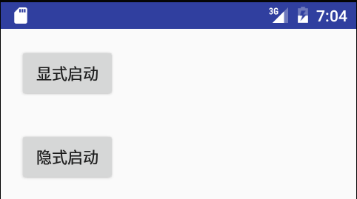
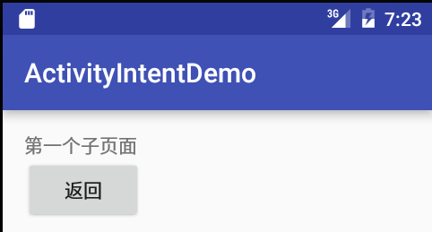
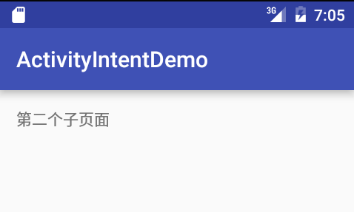
Intent过滤器
【例3-2】在项目ActivityIntentDemo中的主界面里，有两个按钮，单击后，分别进入到SubActivity1和SubActivity2中，效果如下所示。

Slide 27
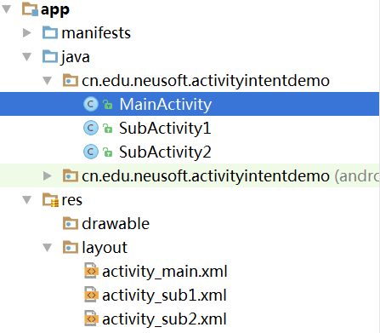
Intent过滤器
实现步骤：
（1）新建项目ActivityIntentDemo：并在该项目下增加两个Activity类。

Slide 28
Intent过滤器
（2）activity_main布局文件：增加两个按钮，并为其设置id值分别为button1和button2
（3）在对应的MainActivity类中完成以下代码：
public class MainActivity extends Activity { private Button button1,button2; @Override protected void onCreate(Bundle savedInstanceState) { super.onCreate(savedInstanceState); setContentView(R.layout.activity_main); //映射activity_main.xml中的id=button1按钮 button1=(Button)findViewById(R.id.button1);
//映射activity_main.xml中的id=button2按钮 button2=(Button)findViewById(R.id.button2);

Slide 29
Intent过滤器
button1.setOnClickListener(new View.OnClickListener() { @Override public void onClick(View v) { Intent intent1=new Intent(MainActivity.this,SubActivity1.class); startActivity(intent1); } }); button2.setOnClickListener(new View.OnClickListener() { @Override public void onClick(View v) { Intent intent2=new Intent();//设置Action响应方式 intent2.setAction(Intent.ACTON_VIEW); //Data内容：scheme://host形式 intent2.setData(Uri.parse("intentdemo://cn.edu.neusoft")); startActivity(intent2); } }); } }

Slide 30
Intent过滤器
（4）增加过滤器
<activity android:name=".SubActivity1" > </activity> <activity android:name=".SubActivity2" > <intent-filter> <action android:name="android.intent.action.VIEW"/> <category android:name="android.intent.category.DEFAULT"></category> <data android:scheme="intentdemo" android:host="cn.edu.neusoft"></data> </intent-filter> </activity>

Slide 31
Intent过滤器
<TextView android:layout_width="wrap_content" android:layout_height="wrap_content" android:text="第一个子页面" android:id="@+id/textView" android:layout_alignParentTop="true" android:layout_alignParentStart="true" /> <Button android:layout_width="wrap_content" android:layout_height="wrap_content" android:text="返回" android:id="@+id/button" android:layout_below="@+id/textView" android:layout_alignParentStart="true" />
（5）调整两个布局文件的内容：
<TextView android:layout_width="wrap_content" android:layout_height="wrap_content" android:text="第二个子页面" android:id="@+id/textView2" android:layout_alignParentTop="true" android:layout_alignParentStart="true" />

Slide 32
内容安排
生命周期
概述
Activity生命周期的方法
LogCat
Android组件间的通信
Intent对象
Intent过滤器
Intent传递数据
获取Activity返回值
项目实现——启动页

Slide 33
Intent传递数据
Intent在实现两个组件之间跳转的同时，经常也需要传递数据。就是在Intent对象上附加Bundle对象的数据。
Bundle bundle = new Bundle();
bundle.putString ("data", “test”);
Intent intent = new Intent(MainActivity.this, SubActivity.class);
intent.putExtras(bundle);
startActivity(intent);
传递
Bundle bundle = this.getIntent().getExtras();
String result = bundle.getString ("data");

Slide 34
内容安排
生命周期
概述
Activity生命周期的方法
LogCat
Android组件间的通信
Intent对象
Intent过滤器
Intent传递数据
获取Activity返回值
项目实现——启动页

Slide 35
获取Activity返回值
通过startActivity方法启动其他界面以后，两个Activity之间便失去了联系。但是，在一些情况下，启动的Activity（父Activity）希望能够获得被启动Activity（子Activity）的返回结果。具体的实施步骤如下：
（1）父Activity通过startActivityForResult方法启动Intent对象；
（2）子Activity通过setResult方法设置返回结果；
（3）父Activity通过onActivityResult方法获取子Activity返回的结果，并进行处理。

Slide 36
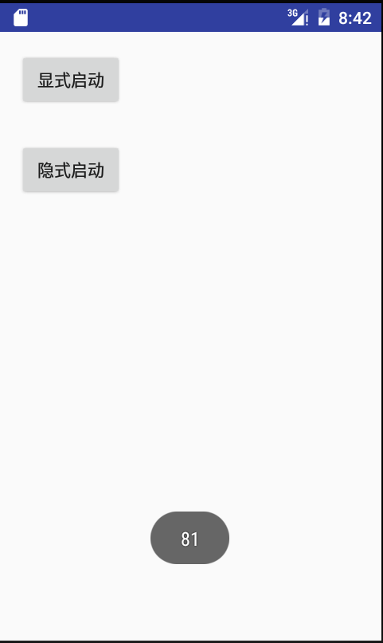
获取Activity返回值
【例3-3】修改例3-2：显示启动第一个子页面后，在第一个子页面中随机生成一个随机数，单击“返回”按钮后，将该随机数显示在第一个页面中。

Slide 37
获取Activity返回值
（1）修改启动方法（startActivity-> startActivityForResult）：将MainActivity类中的显式启动按钮监听事件修改：
button1.setOnClickListener(new View.OnClickListener() { @Override public void onClick(View v) { Intent intent1=new Intent(MainActivity.this,SubActivity1.class);
//此处的第二个参数用在（3）步中的requestCode参数上 startActivityForResult(intent1,1); } });

Slide 38
获取Activity返回值
（2）通过setResult方法设置返回结果：
Button btn=(Button)findViewById(R.id.button); btn.setOnClickListener(new View.OnClickListener() { @Override public void onClick(View v) { Random rand =new Random(); //1.生成随机数 int r=rand.nextInt(100); Bundle bundle=new Bundle(); //2.准备Bundle对象传递Intent数据 bundle.putInt("random",r); Intent intent3=new Intent(); intent3.putExtras(bundle); setResult(RESULT_OK, intent3); //3.设置返回结果intent3,并且其中包含传递的参数 finish();//关闭当前页面 } });

Slide 39
获取Activity返回值
（3）父Activity通过onActivityResult方法获取子Activity返回的结果，并进行处理：
@Override protected void onActivityResult(int requestCode, int resultCode, Intent data) { if(requestCode==1) { if(resultCode==RESULT_OK) { Bundle random=data.getExtras();
Toast.makeText(MainActivity.this,random.getInt("random")+"",Toast.LENGTH_LONG).show(); } } }

Slide 40
获取Activity返回值
（4）运行项目。
【项目拓展】尝试在第二个页面中增加返回按钮，并准备内容（诸如开发人员的名字），在父Activity中显示。

Slide 41
内容安排
生命周期
概述
Activity生命周期的方法
LogCat
Android组件间的通信
Intent对象
Intent过滤器
Intent传递数据
获取Activity返回值
项目实现——启动页

Slide 42
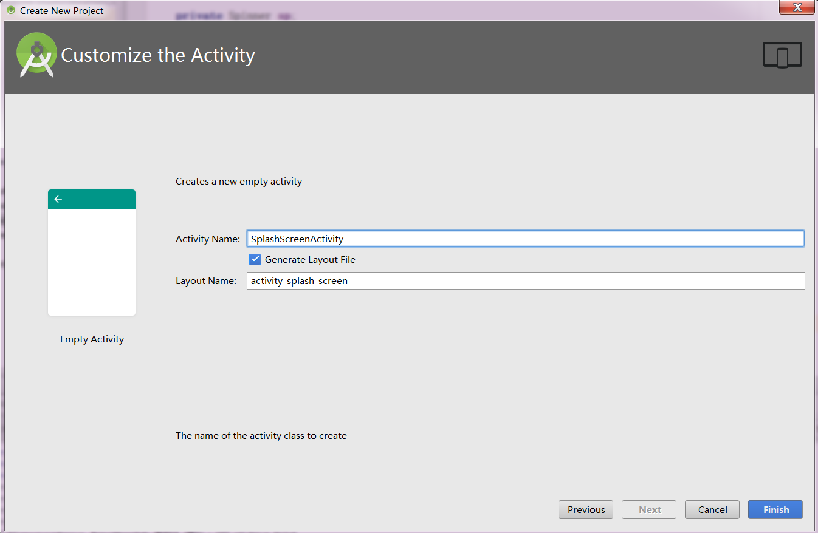
项目实现——启动页
【效果要求】应用程序启动后，在启动页停留3s，跳转到应用程序主页面。
实现步骤：（1）新建项目StartPageDemo，选择Empty Activity，并将Activity Name输入“SplashScreen”，然后finish。

Slide 43
项目实现——启动页
（2）在上述过程中，生成activity_splash_screen.xml布局文件。
<RelativeLayout xmlns:android="http://schemas.android.com/apk/res/android" xmlns:tools="http://schemas.android.com/tools" android:layout_width="match_parent" android:layout_height="match_parent"
tools:context=".SplashScreenActivity"> <ImageView android:layout_width="fill_parent" android:layout_height="fill_parent" android:id="@+id/imageView" android:src="@drawable/jimi1" android:layout_alignParentTop="true" android:layout_alignParentStart="true"/> </RelativeLayout>

Slide 44
项目实现——启动页
（3）准备启动后进入的主页。
（4）在onCreate方法中加入以下代码：
new Handler().postDelayed(new Runnable() { @Override public void run() { Intent mainIntent = new Intent(SplashScreenActivity.this, MainActivity.class); startActivity(mainIntent); finish(); } }, 3000);

Slide 45

项目实现——启动页
【项目延伸】
可以在该项目的基础上进行以下尝试：
（1）增加动画效果；
（2）去掉启动页面的标题效果。

Slide 46
总结
生命周期
概述
Activity生命周期的方法
LogCat
Android组件间的通信
Intent对象
Intent过滤器
Intent传递数据
获取Activity返回值
项目实现——启动页
谢谢大家！

